Slide 1



שיעור א6: חוקי הכפל של וקטור בסקלר
וקטורים – הווקטור הגאומטרי
אודות

Slide 2
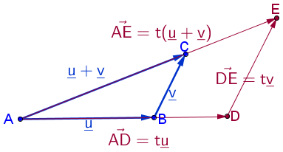
מה מצפה לנו היום?
היום נמשיך לכפול וקטורים בסקלרים
כללי חשבון של וקטורים
חוק פילוג בסקלרים ובווקטורים
דוגמאות ותרגילים
סיכום

Slide 3
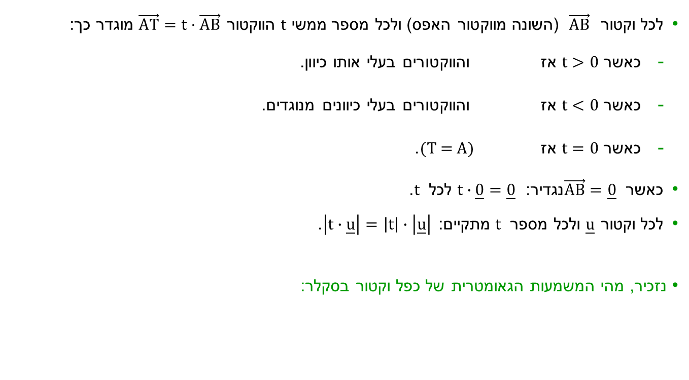
חזרה | הגדרת כפל וקטור בסקלר
לכל וקטור $\vec{AB}$ (השונה מווקטור האפס) ולכל מספר ממשי $t$ הווקטור $\vec{AT}=t⋅\vec{AB}$ מוגדר כך:
כאשר $t>0$ אז והווקטורים בעלי אותו כיוון.
כאשר $t<0$ אז והווקטורים בעלי כיוונים מנוגדים.
כאשר $t=0$ אז (T = A).
כאשר $\vec{AB}=\underline{0}$ נגדיר: $t∙\underline{0}=\underline{0}$ לכל t.
לכל וקטור $\underline{u}$ ולכל מספר t מתקיים: $\left|t∙\underline{u}\right|=\left|t\right|∙\left|\underline{u}\right|$.
נזכיר, מהי המשמעות הגאומטרית של כפל וקטור בסקלר:
Notes:
3

Slide 4
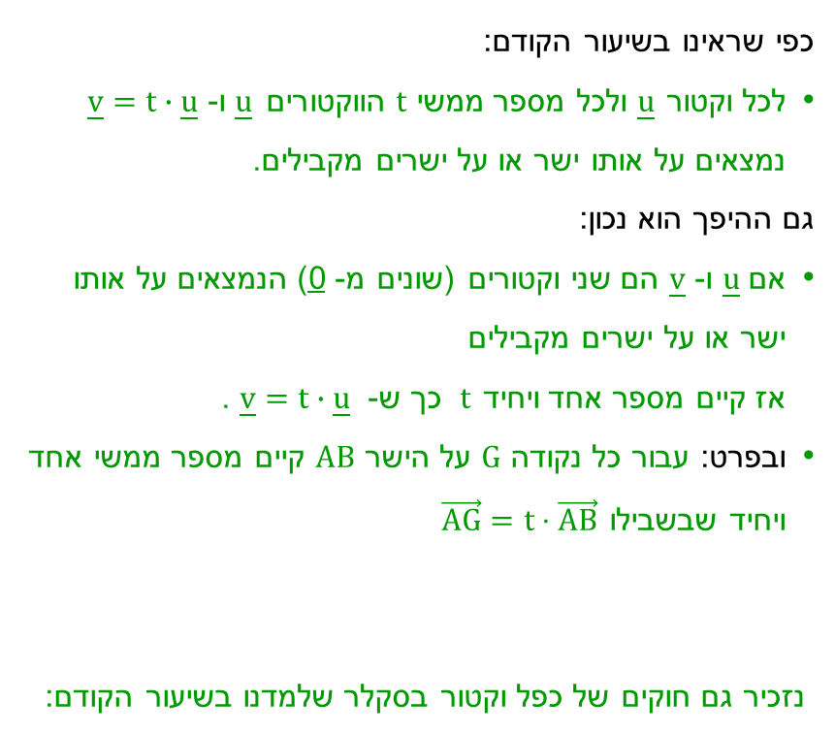
חזרה | המשמעות הגאומטרית של כפל וקטור בסקלר
כפי שראינו בשיעור הקודם:
לכל וקטור $\underline{u}$ ולכל מספר ממשי $t$ הווקטורים $\underline{u}$ ו- $\underline{v}=t∙\underline{u}$ נמצאים על אותו ישר או על ישרים מקבילים.
גם ההיפך הוא נכון:
אם $\underline{u}$ ו- $\underline{v}$ הם שני וקטורים (שונים מ- 0) הנמצאים על אותו ישר או על ישרים מקבילים אז קיים מספר אחד ויחיד $t$ כך ש- $\underline{v}=t∙\underline{u}$ .
ובפרט: עבור כל נקודה G על הישר AB קיים מספר ממשי אחד ויחיד שבשבילו $\vec{AG}=t⋅\vec{AB}$
נזכיר גם חוקים של כפל וקטור בסקלר שלמדנו בשיעור הקודם:
Notes:
4

Slide 5
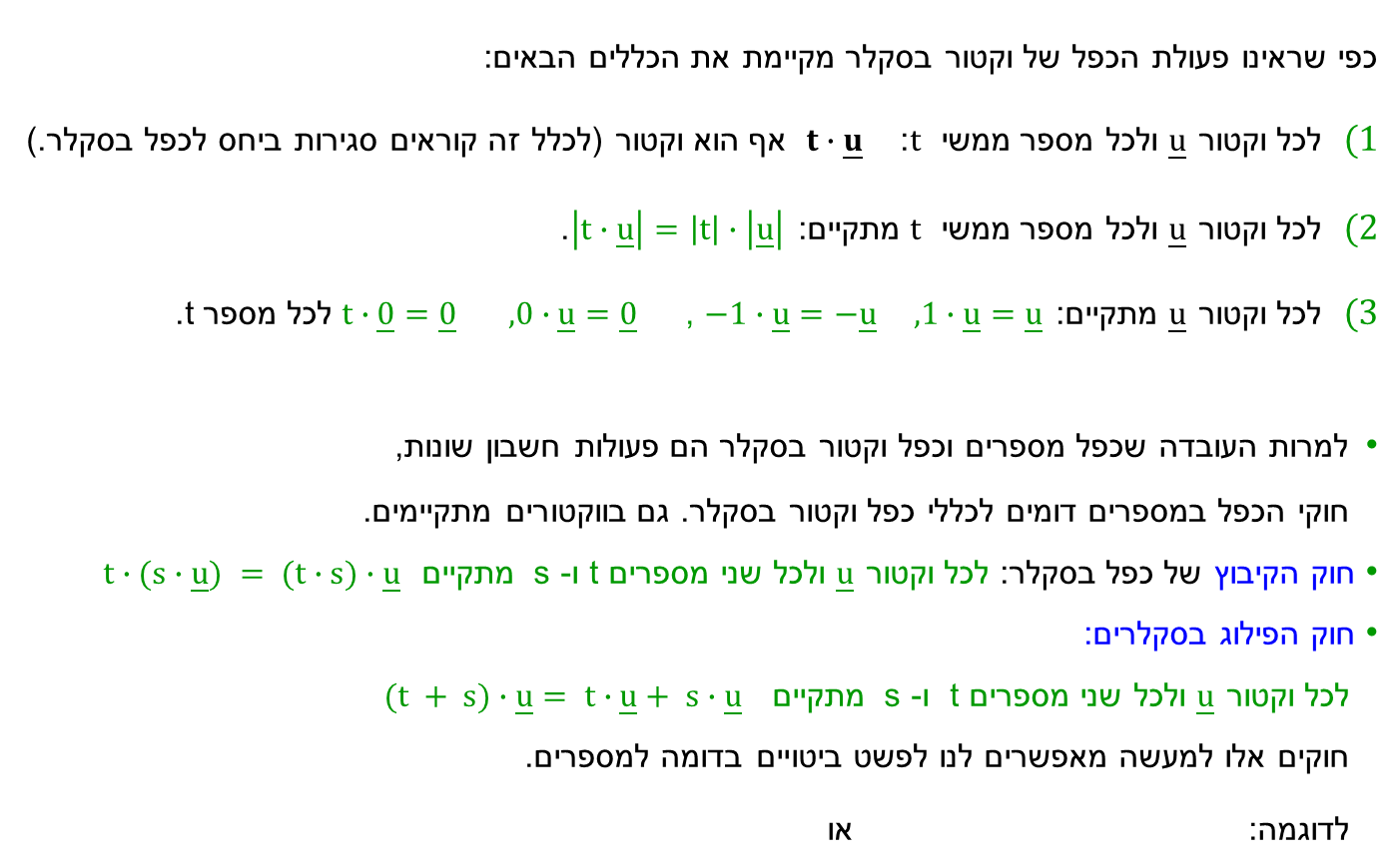
חזרה | חוקי הכפל של וקטור בסקלר
כפי שראינו פעולת הכפל של וקטור בסקלר מקיימת את הכללים הבאים:
לכל וקטור $\underline{u}$ ולכל מספר ממשי t: $t∙\underline{u}$ אף הוא וקטור (לכלל זה קוראים סגירות ביחס לכפל בסקלר.)
לכל וקטור $\underline{u}$ ולכל מספר ממשי t מתקיים: $\left|t∙\underline{u}\right|=\left|t\right|∙\left|\underline{u}\right|$.
לכל וקטור $\underline{u}$ מתקיים: $−1∙\underline{u}=−\underline{u} , 1∙\underline{u}=\underline{u}$ , $t∙\underline{0}=\underline{0} , 0∙\underline{u}=\underline{0}$ לכל מספר t.
למרות העובדה שכפל מספרים וכפל וקטור בסקלר הם פעולות חשבון שונות,
חוקי הכפל במספרים דומים לכללי כפל וקטור בסקלר. גם בווקטורים מתקיימים.
חוק הקיבוץ של כפל בסקלר: לכל וקטור $\underline{u}$ ולכל שני מספרים t ו- s מתקיים $t∙(s∙\underline{u}) = (t∙s)∙\underline{u}$
חוק הפילוג בסקלרים:
לכל וקטור $\underline{u}$ ולכל שני מספרים t ו- s מתקיים $(t + s)∙\underline{u}= t∙\underline{u}+ s∙\underline{u}$
חוקים אלו למעשה מאפשרים לנו לפשט ביטויים בדומה למספרים.
לדוגמה: או
Notes:
למורה: להדגיש שבחוקי הקיבוץ הנקודה המסמלת כפל והסימן + מופיעים בשתי משמעותיות שונות.
5

Slide 6
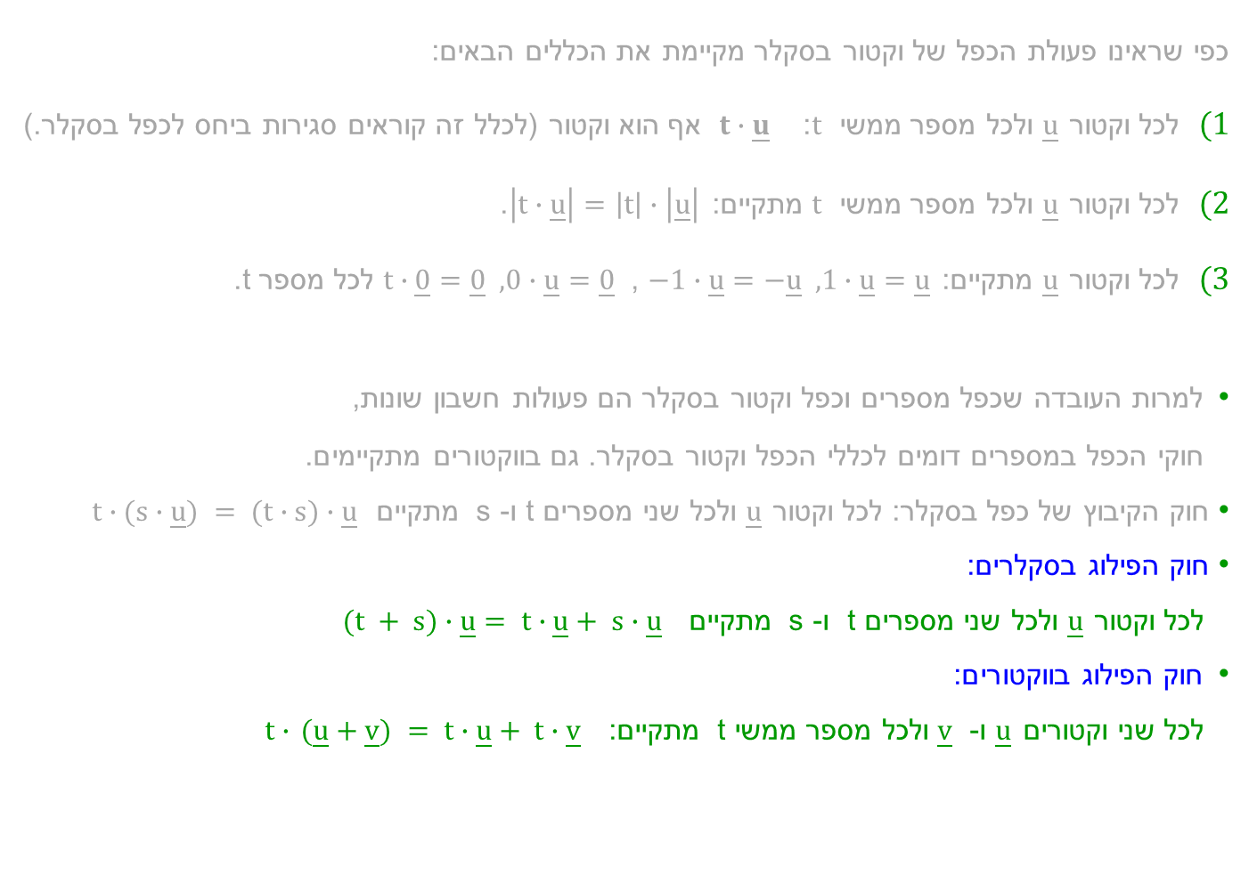
חוקי הכפל של וקטור בסקלר | שני חוקי פילוג עם משמעויות שונות
כפי שראינו פעולת הכפל של וקטור בסקלר מקיימת את הכללים הבאים:
לכל וקטור $\underline{u}$ ולכל מספר ממשי t: $t∙\underline{u}$ אף הוא וקטור (לכלל זה קוראים סגירות ביחס לכפל בסקלר.)
לכל וקטור $\underline{u}$ ולכל מספר ממשי t מתקיים: $\left|t∙\underline{u}\right|=\left|t\right|∙\left|\underline{u}\right|$.
לכל וקטור $\underline{u}$ מתקיים: $−1∙\underline{u}=−\underline{u} , 1∙\underline{u}=\underline{u}$ , $t∙\underline{0}=\underline{0} , 0∙\underline{u}=\underline{0}$ לכל מספר t.
למרות העובדה שכפל מספרים וכפל וקטור בסקלר הם פעולות חשבון שונות,
חוקי הכפל במספרים דומים לכללי הכפל וקטור בסקלר. גם בווקטורים מתקיימים.
חוק הקיבוץ של כפל בסקלר: לכל וקטור $\underline{u}$ ולכל שני מספרים t ו- s מתקיים $t∙(s∙\underline{u}) = (t∙s)∙\underline{u}$
חוק הפילוג בסקלרים:
לכל וקטור $\underline{u}$ ולכל שני מספרים t ו- s מתקיים $(t + s)∙\underline{u}= t∙\underline{u}+ s∙\underline{u}$
חוק הפילוג בווקטורים:
לכל שני וקטורים $\underline{u}$ ו- $\underline{v}$ ולכל מספר ממשי t מתקיים: $t∙ (\underline{u}+\underline{v}) = t∙\underline{u}+ t∙\underline{v}$
Notes:
למורה: להדגיש את ההבדל בין שני חוקי הפילוג.
6

Slide 7
נעמוד על המשמעויות של חוקי הפילוג השונים
היום נמשיך לכפול וקטורים בסקלר
כללי חשבון של וקטורים
חוק פילוג בסקלרים ובווקטורים
דוגמאות ותרגילים
סיכום

Slide 8
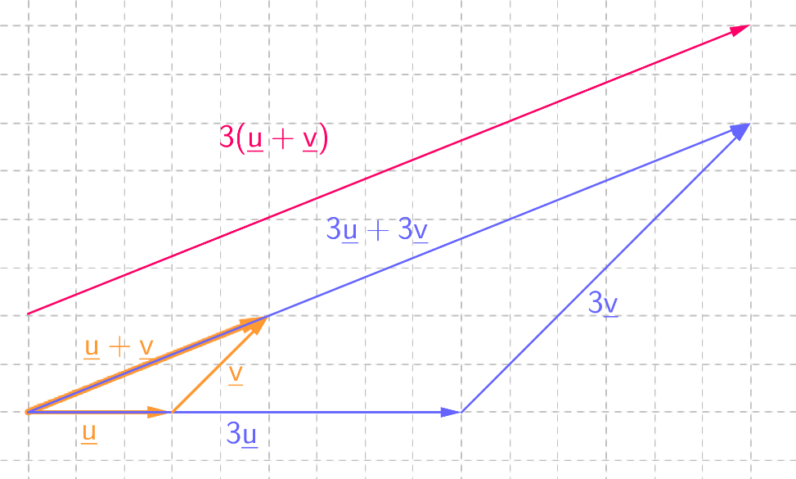
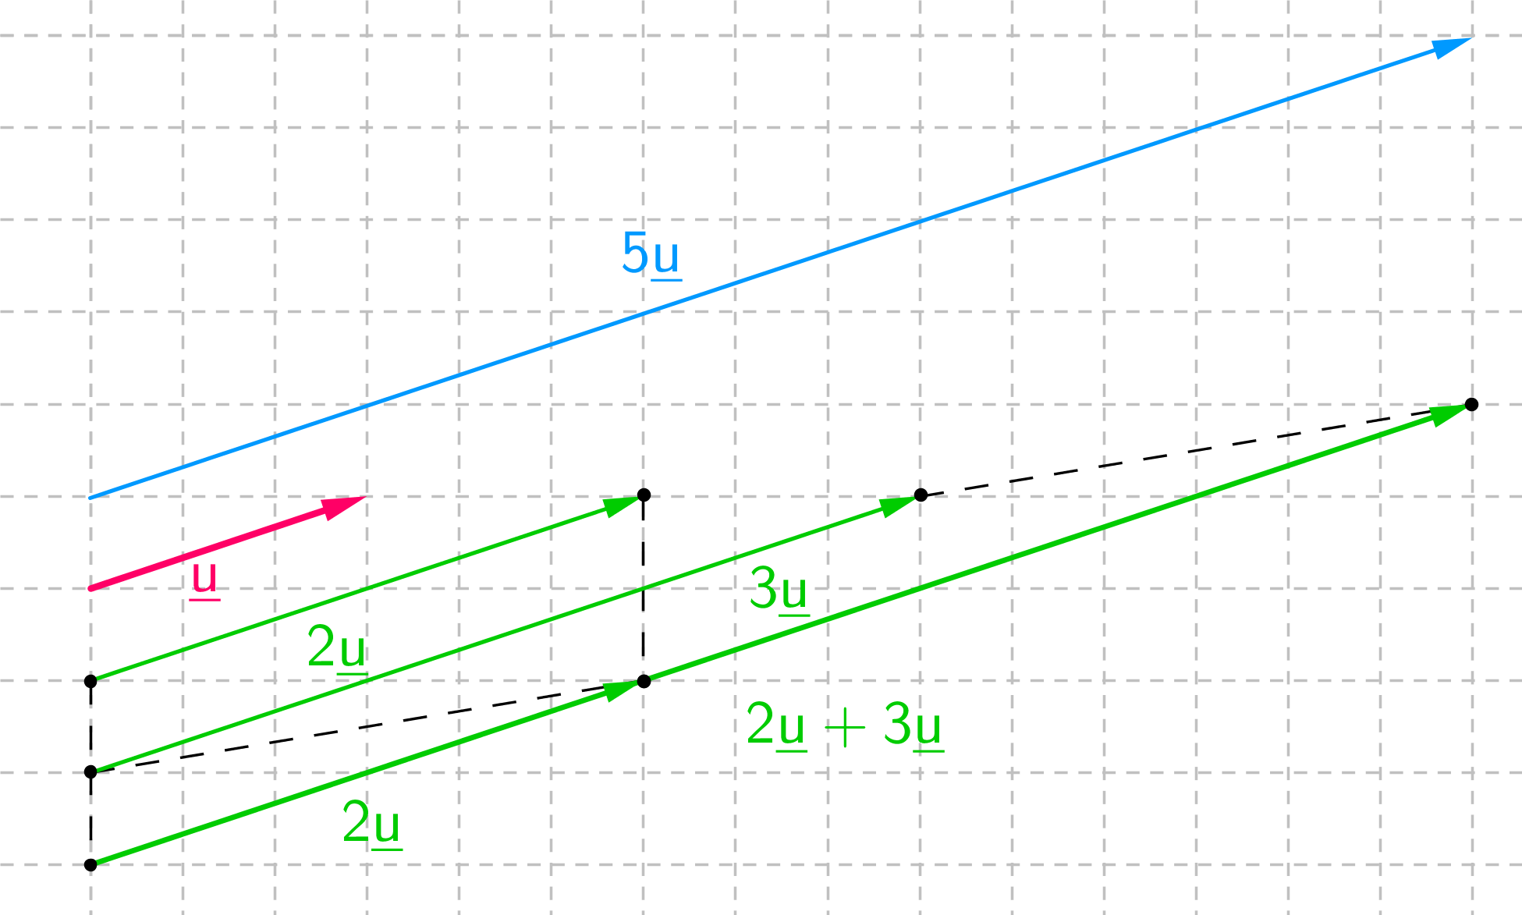
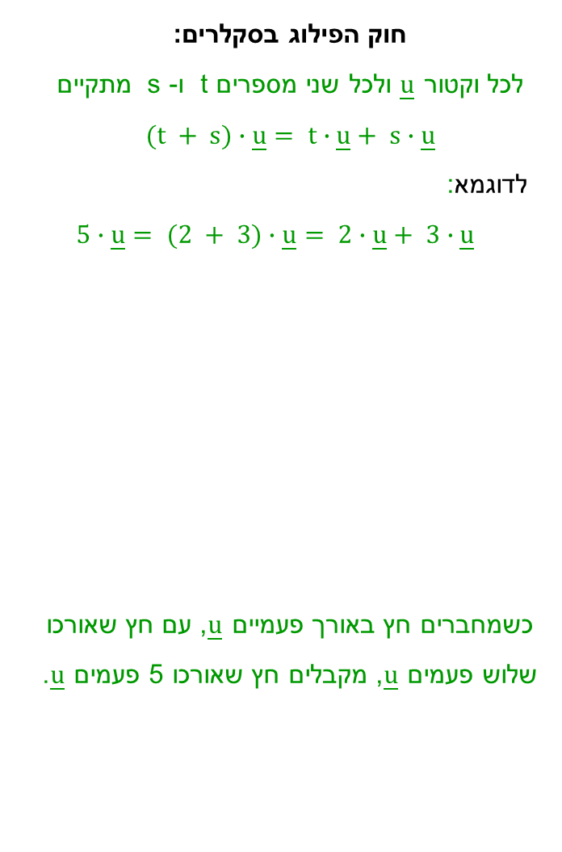
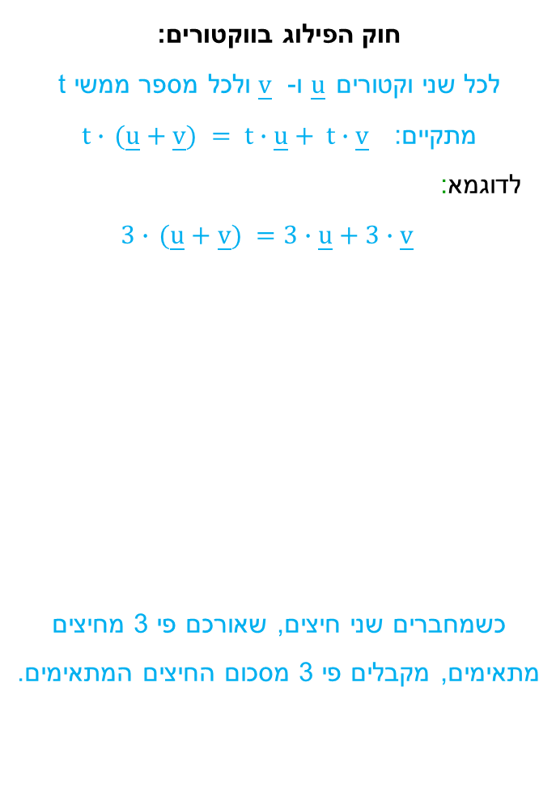
חוקי הכפל של וקטור בסקלר | שני חוקי פילוג עם משמעויות שונות
חוק הפילוג בווקטורים:
לכל שני וקטורים $\underline{u}$ ו- $\underline{v}$ ולכל מספר ממשי t מתקיים: $t∙ (\underline{u}+\underline{v}) = t∙\underline{u}+ t∙\underline{v}$
לדוגמא:
$$3∙ (\underline{u}+\underline{v}) =3∙\underline{u}+3∙\underline{v}$$
כשמחברים שני חיצים, שאורכם פי 3 מחיצים מתאימים, מקבלים פי 3 מסכום החיצים המתאימים.
חוק הפילוג בסקלרים:
לכל וקטור $\underline{u}$ ולכל שני מספרים t ו- s מתקיים $(t + s)∙\underline{u}= t∙\underline{u}+ s∙\underline{u}$
לדוגמא:
$5∙\underline{u}= (2 + 3)∙\underline{u}= 2∙\underline{u}+ 3∙\underline{u}$
כשמחברים חץ באורך פעמיים $\underline{u}$, עם חץ שאורכו שלוש פעמים $\underline{u}$, מקבלים חץ שאורכו 5 פעמים $\underline{u}$.
Notes:
8

Slide 9
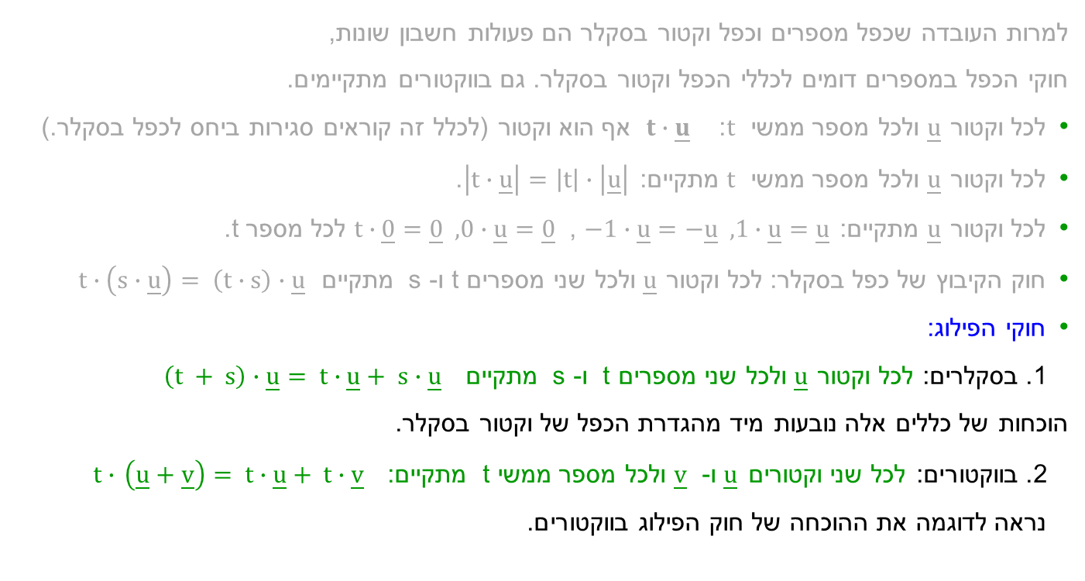
חוקי הכפל של וקטור בסקלר
למרות העובדה שכפל מספרים וכפל וקטור בסקלר הם פעולות חשבון שונות,
חוקי הכפל במספרים דומים לכללי הכפל וקטור בסקלר. גם בווקטורים מתקיימים.
לכל וקטור $\underline{u}$ ולכל מספר ממשי t: $t∙\underline{u}$ אף הוא וקטור (לכלל זה קוראים סגירות ביחס לכפל בסקלר.)
לכל וקטור $\underline{u}$ ולכל מספר ממשי t מתקיים: $\left|t∙\underline{u}\right|=\left|t\right|∙\left|\underline{u}\right|$.
לכל וקטור $\underline{u}$ מתקיים: $−1∙\underline{u}=−\underline{u} , 1∙\underline{u}=\underline{u}$ , $t∙\underline{0}=\underline{0} , 0∙\underline{u}=\underline{0}$ לכל מספר t.
חוק הקיבוץ של כפל בסקלר: לכל וקטור $\underline{u}$ ולכל שני מספרים t ו- s מתקיים $t∙\left(s∙\underline{u}\right)= \left(t∙s\right)∙\underline{u}$
חוקי הפילוג:
1. בסקלרים: לכל וקטור $\underline{u}$ ולכל שני מספרים t ו- s מתקיים $\left(t + s\right)∙\underline{u}= t∙\underline{u}+ s∙\underline{u}$ הוכחות של כללים אלה נובעות מיד מהגדרת הכפל של וקטור בסקלר.
2. בווקטורים: לכל שני וקטורים $\underline{u}$ ו- $\underline{v}$ ולכל מספר ממשי t מתקיים: $t∙ \left(\underline{u}+\underline{v}\right)= t∙\underline{u}+ t∙\underline{v}$
נראה לדוגמה את ההוכחה של חוק הפילוג בווקטורים.
Notes:
9

Slide 10

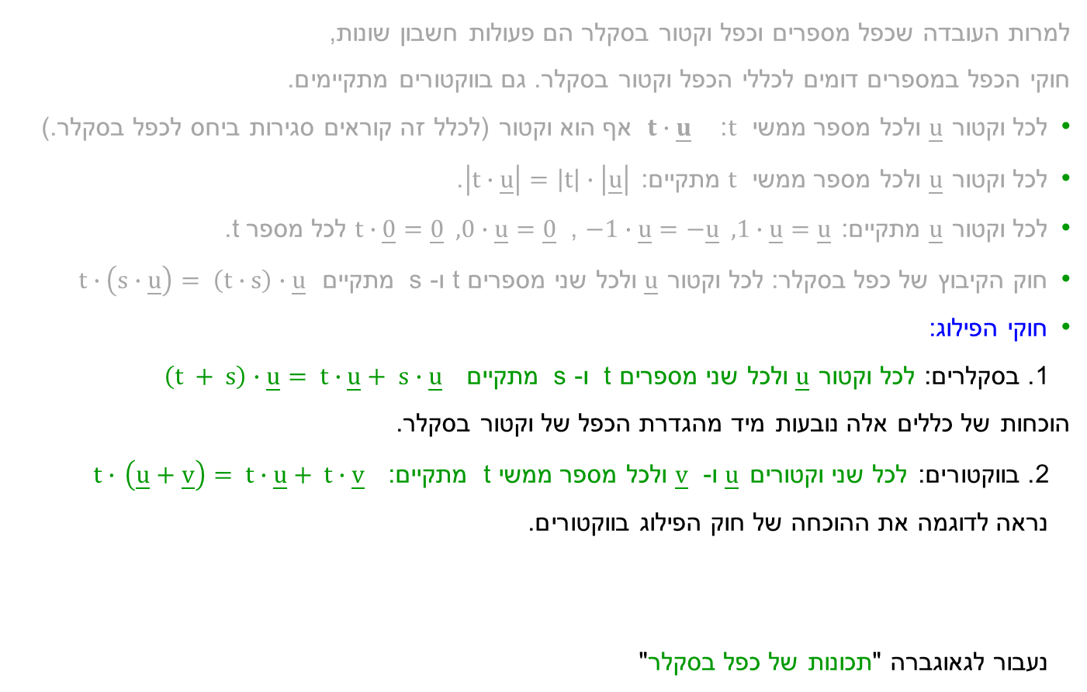
חוקי הכפל של וקטור בסקלר
למרות העובדה שכפל מספרים וכפל וקטור בסקלר הם פעולות חשבון שונות,
חוקי הכפל במספרים דומים לכללי הכפל וקטור בסקלר. גם בווקטורים מתקיימים.
לכל וקטור $\underline{u}$ ולכל מספר ממשי t: $t∙\underline{u}$ אף הוא וקטור (לכלל זה קוראים סגירות ביחס לכפל בסקלר.)
לכל וקטור $\underline{u}$ ולכל מספר ממשי t מתקיים: $\left|t∙\underline{u}\right|=\left|t\right|∙\left|\underline{u}\right|$.
לכל וקטור $\underline{u}$ מתקיים: $−1∙\underline{u}=−\underline{u} , 1∙\underline{u}=\underline{u}$ , $t∙\underline{0}=\underline{0} , 0∙\underline{u}=\underline{0}$ לכל מספר t.
חוק הקיבוץ של כפל בסקלר: לכל וקטור $\underline{u}$ ולכל שני מספרים t ו- s מתקיים $t∙\left(s∙\underline{u}\right)= \left(t∙s\right)∙\underline{u}$
חוקי הפילוג:
1. בסקלרים: לכל וקטור $\underline{u}$ ולכל שני מספרים t ו- s מתקיים $\left(t + s\right)∙\underline{u}= t∙\underline{u}+ s∙\underline{u}$ הוכחות של כללים אלה נובעות מיד מהגדרת הכפל של וקטור בסקלר.
2. בווקטורים: לכל שני וקטורים $\underline{u}$ ו- $\underline{v}$ ולכל מספר ממשי t מתקיים: $t∙ \left(\underline{u}+\underline{v}\right)= t∙\underline{u}+ t∙\underline{v}$
נראה לדוגמה את ההוכחה של חוק הפילוג בווקטורים.
נעבור לגאוגברה "תכונות של כפל בסקלר"
Notes:
10

Slide 11
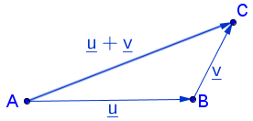

חוק הפילוג בווקטורים | הוכחה
לכל שני וקטורים $\underline{u}$ ו- $\underline{v}$ ולכל מספר ממשי t מתקיים: $t∙ \left(\underline{u}+\underline{v}\right)= t∙\underline{u}+ t∙\underline{v}$
הוכחה
נסמן: $\overset{̲}{u}=\vec{AB}$ ו- $\overset{̲}{v}=\vec{BC}$. נקבל: $\vec{AC}=\overset{̲}{u}+\overset{̲}{v}$.
נגדיר $\vec{AD}=t\vec{AB}=t\overset{̲}{u}$ (בסרטוט t > 1)
ונעביר ישר DE || BC .
E נקודת החיתוך בין הישרים DE ו-AC .

Slide 12

חוק הפילוג בווקטורים | הוכחה
לכל שני וקטורים $\underline{u}$ ו- $\underline{v}$ ולכל מספר ממשי t מתקיים: $t∙ \left(\underline{u}+\underline{v}\right)= t∙\underline{u}+ t∙\underline{v}$
הוכחה
נסמן: $\overset{̲}{u}=\vec{AB}$ ו- $\overset{̲}{v}=\vec{BC}$. נקבל: $\vec{AC}=\overset{̲}{u}+\overset{̲}{v}$.
נגדיר $\vec{AD}=t\vec{AB}=t\overset{̲}{u}$ (בסרטוט t > 1)
ונעביר ישר DE || BC .
E נקודת החיתוך בין הישרים DE ו-AC .
המשולשים ABC ו-ADE דומים (נמקו).
כלומר מתקיים היחס: .

Slide 13
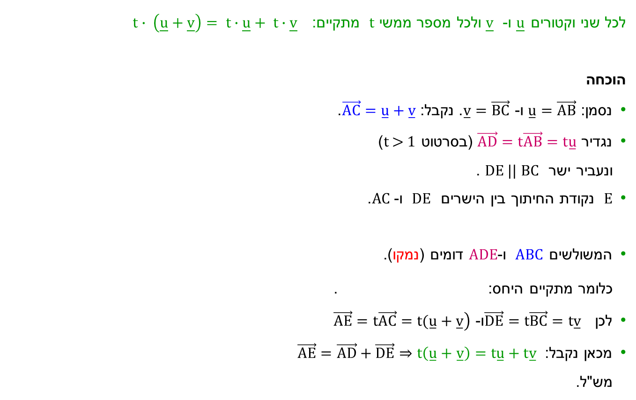
חוק הפילוג בווקטורים | הוכחה
לכל שני וקטורים $\underline{u}$ ו- $\underline{v}$ ולכל מספר ממשי t מתקיים: $t∙ \left(\underline{u}+\underline{v}\right)= t∙\underline{u}+ t∙\underline{v}$
הוכחה
נסמן: $\overset{̲}{u}=\vec{AB}$ ו- $\overset{̲}{v}=\vec{BC}$. נקבל: $\vec{AC}=\overset{̲}{u}+\overset{̲}{v}$.
נגדיר $\vec{AD}=t\vec{AB}=t\overset{̲}{u}$ (בסרטוט t > 1)
ונעביר ישר DE || BC .
E נקודת החיתוך בין הישרים DE ו-AC .
המשולשים ABC ו-ADE דומים (נמקו).
כלומר מתקיים היחס: .
לכן $\vec{DE}=t\vec{BC}=t\overset{̲}{v}$ ו- $\left.\vec{AE}=t\vec{AC}=t(\overset{̲}{u}+\overset{̲}{v}\right)$
מכאן נקבל: $\vec{AE}=\vec{AD}+\vec{DE}⇒t\left(\overset{̲}{u}+\overset{̲}{v}\right)=t\overset{̲}{u}+t\overset{̲}{v}$
מש"ל.

Slide 14

חוק הפילוג בווקטורים | הוכחה
לכל שני וקטורים $\underline{u}$ ו- $\underline{v}$ ולכל מספר ממשי t מתקיים: $t∙ \left(\underline{u}+\underline{v}\right)= t∙\underline{u}+ t∙\underline{v}$
מה דעתכם? האם ההוכחה הזו מתייחסת לכל מקרה?

Slide 15
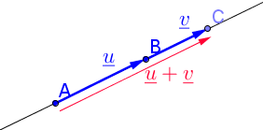
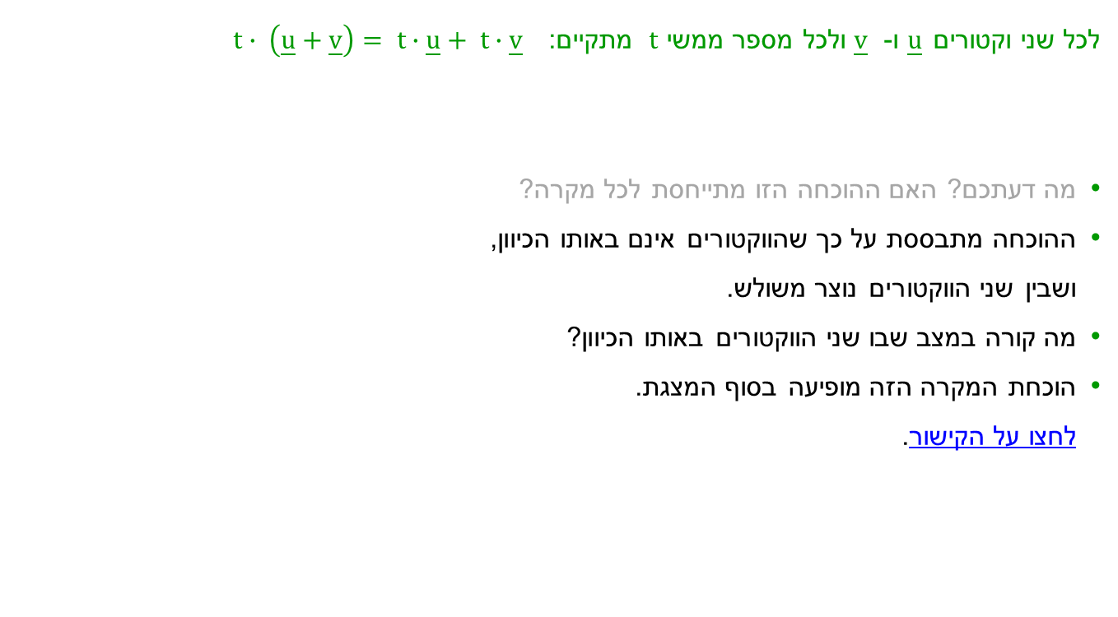
חוק הפילוג בווקטורים | הוכחה
לכל שני וקטורים $\underline{u}$ ו- $\underline{v}$ ולכל מספר ממשי t מתקיים: $t∙ \left(\underline{u}+\underline{v}\right)= t∙\underline{u}+ t∙\underline{v}$
מה דעתכם? האם ההוכחה הזו מתייחסת לכל מקרה?
ההוכחה מתבססת על כך שהווקטורים אינם באותו הכיוון, ושבין שני הווקטורים נוצר משולש.
מה קורה במצב שבו שני הווקטורים באותו הכיוון?
הוכחת המקרה הזה מופיעה בסוף המצגת. לחצו על הקישור.

Slide 16
נתרגל מעט
היום נמשיך לכפול וקטורים בסקלר
כללי חשבון של וקטורים
חוק פילוג בסקלרים ובווקטורים
דוגמאות ותרגילים
סיכום

Slide 17
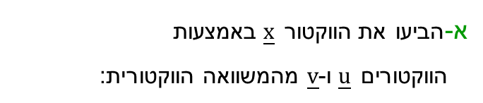
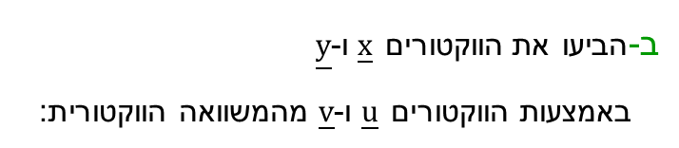
תרגיל 1
החוקים שלמדנו לגבי חיבור וקטורים וכפל וקטור בסקלר מאפשרים לנו לפשט ביטויים עם וקטורים: להעביר וקטורים מאגף לאגף, לכנס איברים דומים ולכפול שני אגפים במספר. למעשה הם מאפשרים לנו לפתור משוואות עם וקטורים בדומה לפתרון משוואות עם מספרים.
הביעו את הווקטורים $\underline{x}$ ו-$\underline{y}$
באמצעות הווקטורים $\underline{u}$ ו-$\underline{v}$ מהמשוואה הווקטורית:
הביעו את הווקטור $\underline{x}$ באמצעות
הווקטורים $\underline{u}$ ו-$\underline{v}$ מהמשוואה הווקטורית:
Notes:
הערה למורה: תרגילים 1 הוא מאד בסיסי.לא בכל כיתה יהיה צורך לעבור עליו

Slide 18
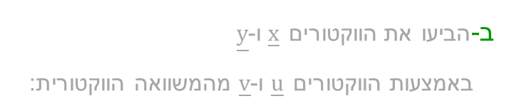

תרגיל 1 | פתרון
הביעו את הווקטורים $\underline{x}$ ו-$\underline{y}$
באמצעות הווקטורים $\underline{u}$ ו-$\underline{v}$ מהמשוואה הווקטורית:
הביעו את הווקטור $\underline{x}$ באמצעות
הווקטורים $\underline{u}$ ו-$\underline{v}$ מהמשוואה הווקטורית:
פתרון

Slide 19

תרגיל 1 | פתרון
הביעו את הווקטורים $\underline{x}$ ו-$\underline{y}$
באמצעות הווקטורים $\underline{u}$ ו-$\underline{v}$ מהמשוואה הווקטורית:
הביעו את הווקטור $\underline{x}$ באמצעות
הווקטורים $\underline{u}$ ו-$\underline{v}$ מהמשוואה הווקטורית:
פתרון

Slide 20

תרגיל 2
במשולש ABC הנקודה G היא נקודת חיתוך תיכונים.
הראו כי .
הראו כי $\vec{AG}+\vec{BG}+\vec{CG}=\overset{̲}{0}$.

Slide 21

תרגיל 2 | פתרון סעיף א
במשולש ABC הנקודה G היא נקודת חיתוך תיכונים.
הראו כי .
הראו כי $\vec{AG}+\vec{BG}+\vec{CG}=\overset{̲}{0}$.
הוכחה סעיף א:
במשולש ABF מתקיים: $\vec{AF}=\vec{AB}+\vec{BF}$
במשולש AFC מתקיים: $\vec{AF}=\vec{AC}+\vec{CF}$

Slide 22

תרגיל 2 | פתרון סעיף א
במשולש ABC הנקודה G היא נקודת חיתוך תיכונים.
הראו כי .
הראו כי $\vec{AG}+\vec{BG}+\vec{CG}=\overset{̲}{0}$.
הוכחה סעיף א:
במשולש ABF מתקיים: $\vec{AF}=\vec{AB}+\vec{BF}$
במשולש AFC מתקיים: $\vec{AF}=\vec{AC}+\vec{CF}$
נחבר את שני השוויונות ונקבל: $\vec{AF}+\vec{AF}=\vec{AB}+\vec{BF}+\vec{AC}+\vec{CF}$
F היא אמצע הצלע BC לכן $\vec{BF}+\vec{CF}=\overset{̲}{0}$ (מדוע?).

Slide 23
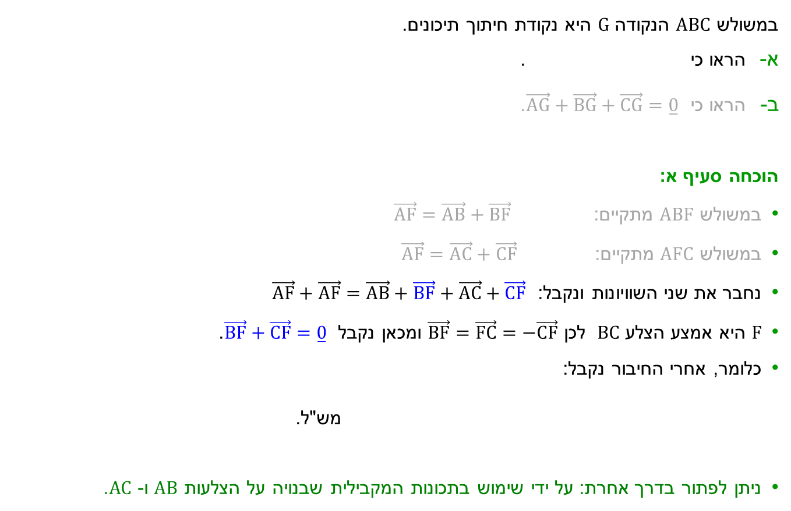
תרגיל 2 | פתרון סעיף א
במשולש ABC הנקודה G היא נקודת חיתוך תיכונים.
הראו כי .
הראו כי $\vec{AG}+\vec{BG}+\vec{CG}=\overset{̲}{0}$.
הוכחה סעיף א:
במשולש ABF מתקיים: $\vec{AF}=\vec{AB}+\vec{BF}$
במשולש AFC מתקיים: $\vec{AF}=\vec{AC}+\vec{CF}$
נחבר את שני השוויונות ונקבל: $\vec{AF}+\vec{AF}=\vec{AB}+\vec{BF}+\vec{AC}+\vec{CF}$
F היא אמצע הצלע BC לכן $\vec{BF}=\vec{FC}=−\vec{CF}$ ומכאן נקבל $\vec{BF}+\vec{CF}=\overset{̲}{0}$ .
כלומר, אחרי החיבור נקבל:
מש"ל.
ניתן לפתור בדרך אחרת: על ידי שימוש בתכונות המקבילית שבנויה על הצלעות AB ו- AC.

Slide 24
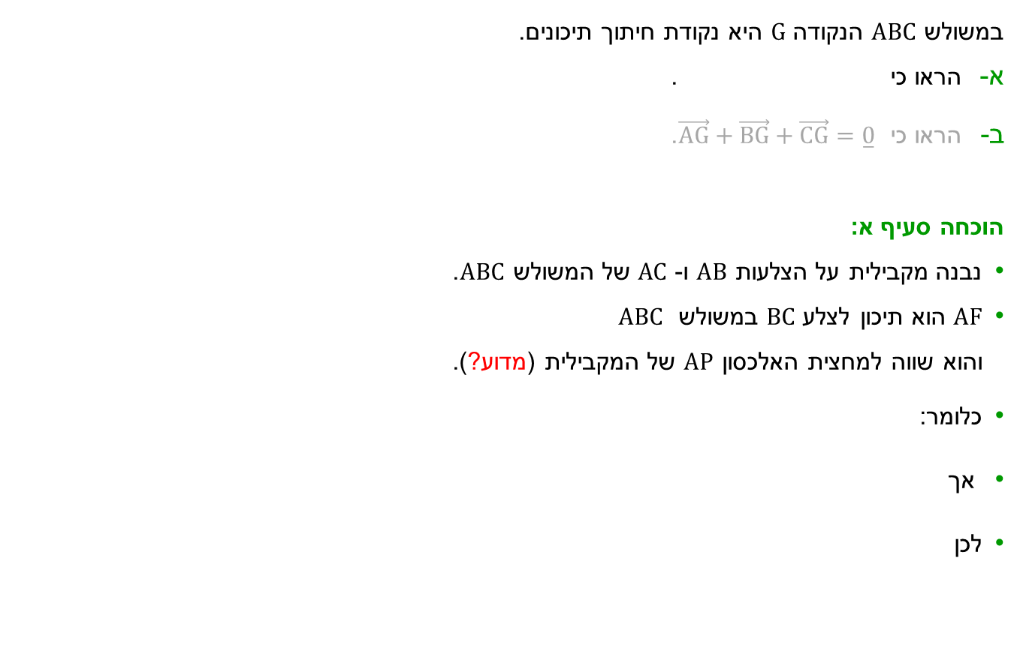
תרגיל 2 | פתרון סעיף א (דרך אחרת)
במשולש ABC הנקודה G היא נקודת חיתוך תיכונים.
הראו כי .
הראו כי $\vec{AG}+\vec{BG}+\vec{CG}=\overset{̲}{0}$.
הוכחה סעיף א:
נבנה מקבילית על הצלעות AB ו- AC של המשולש ABC.
AF הוא תיכון לצלע BC במשולש ABC
והוא שווה למחצית האלכסון AP של המקבילית (מדוע?).
כלומר:
אך
לכן

Slide 25

תרגיל 2 | סעיף א - מסקנה
במשולש ABC הנקודה G היא נקודת חיתוך תיכונים.
הראו כי .
הראו כי $\vec{AG}+\vec{BG}+\vec{CG}=\overset{̲}{0}$.
וקטור התיכון, היוצא מקדקוד המשולש,
שווה למחצית סכום וקטורי הצלעות היוצאים מקדקוד זה. (ממוצע חשבוני של שני וקטורי הצלעות).
כדאי לזכור תכונה זו ולהשתמש בה בפתרון שאלות בהמשך.

Slide 26

תרגיל 2 | פתרון סעיף ב
במשולש ABC הנקודה G היא נקודת חיתוך תיכונים.
הראו כי .
הראו כי $\vec{AG}+\vec{BG}+\vec{CG}=\overset{̲}{0}$.
הוכחה סעיף ב:
ניעזר בסעיף א ובתכונה של נקודת חיתוך תיכונים (מהי?) נקבל:
וקטור התיכון, היוצא מקדקוד המשולש,
שווה למחצית סכום הווקטורים של צלעות היוצאים מקדקוד זה. (ממוצע חשבוני של שני וקטורי הצלעות).

Slide 27

תרגיל 2 | פתרון סעיף ב
במשולש ABC הנקודה G היא נקודת חיתוך תיכונים.
הראו כי .
הראו כי $\vec{AG}+\vec{BG}+\vec{CG}=\overset{̲}{0}$.
הוכחה סעיף ב:
ניעזר בסעיף א ובתכונה של נקודת חיתוך תיכונים (מהי?) נקבל:
נחבר את 3 השוויונות ונקבל:

Slide 28

תרגיל 2 | פתרון סעיף ב
במשולש ABC הנקודה G היא נקודת חיתוך תיכונים.
הראו כי .
הראו כי $\vec{AG}+\vec{BG}+\vec{CG}=\overset{̲}{0}$.
הוכחה סעיף ב:
ניעזר בסעיף א ובתכונה של נקודת חיתוך תיכונים (מהי?)
נחבר את 3 השוויונות ונקבל:
?

Slide 29

תרגיל 2 | פתרון סעיף ב
במשולש ABC הנקודה G היא נקודת חיתוך תיכונים.
הראו כי .
הראו כי $\vec{AG}+\vec{BG}+\vec{CG}=\overset{̲}{0}$.
הוכחה סעיף ב:
ניעזר בסעיף א ובתכונה של נקודת חיתוך תיכונים (מהי?)
נחבר את 3 השוויונות ונקבל:
מש"ל

Slide 30
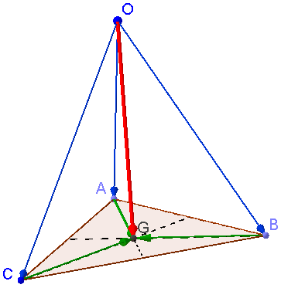
תרגיל 3
במשולש ABC הנקודה G היא נקודת חיתוך תיכונים.
הוכיחו כי לכל נקודה O מתקיים השוויון:

Slide 31
תרגיל 3 | הערה
במשולש ABC הנקודה G היא נקודת חיתוך תיכונים.
הוכיחו כי לכל נקודה O מתקיים השוויון:
הערה: שימו לב, הנקודה O יכולה להיות בכל מקום במרחב, במישור המשולש ABC (בתוכו או מחוצה לו) או מחוץ למישור זה. היא יכולה להיות גם על אחד מקדקודי המשולש. בחירת O כאחד מהקדקודים יעזור לנו בהמשך.

Slide 32
תרגיל 3| הוכחה א
במשולש ABC הנקודה G היא נקודת חיתוך תיכונים.
הוכיחו כי לכל נקודה O מתקיים השוויון:
הוכחה:

Slide 33
תרגיל 3| הוכחה א
במשולש ABC הנקודה G היא נקודת חיתוך תיכונים.
הוכיחו כי לכל נקודה O מתקיים השוויון:
הוכחה: כדאי לזכור תוצאה זו ולהשתמש בה בפתרון שאלות בהמשך.
להוכחה נוספת, לחצו על הקישור

Slide 34
תרגיל 4.
בפירמידה SABC נקודות E, F, G הן מפגשי התיכונים
בפאות SAB, SBC, SCA בהתאמה.
M, N נקודות מפגשי התיכונים במשולשים ABC ו-EFG בהתאמה.
הביעו את באמצעות .
הביעו את ואת באמצעות .
הסיקו כי M , N , S על ישר אחד וכי .

Slide 35
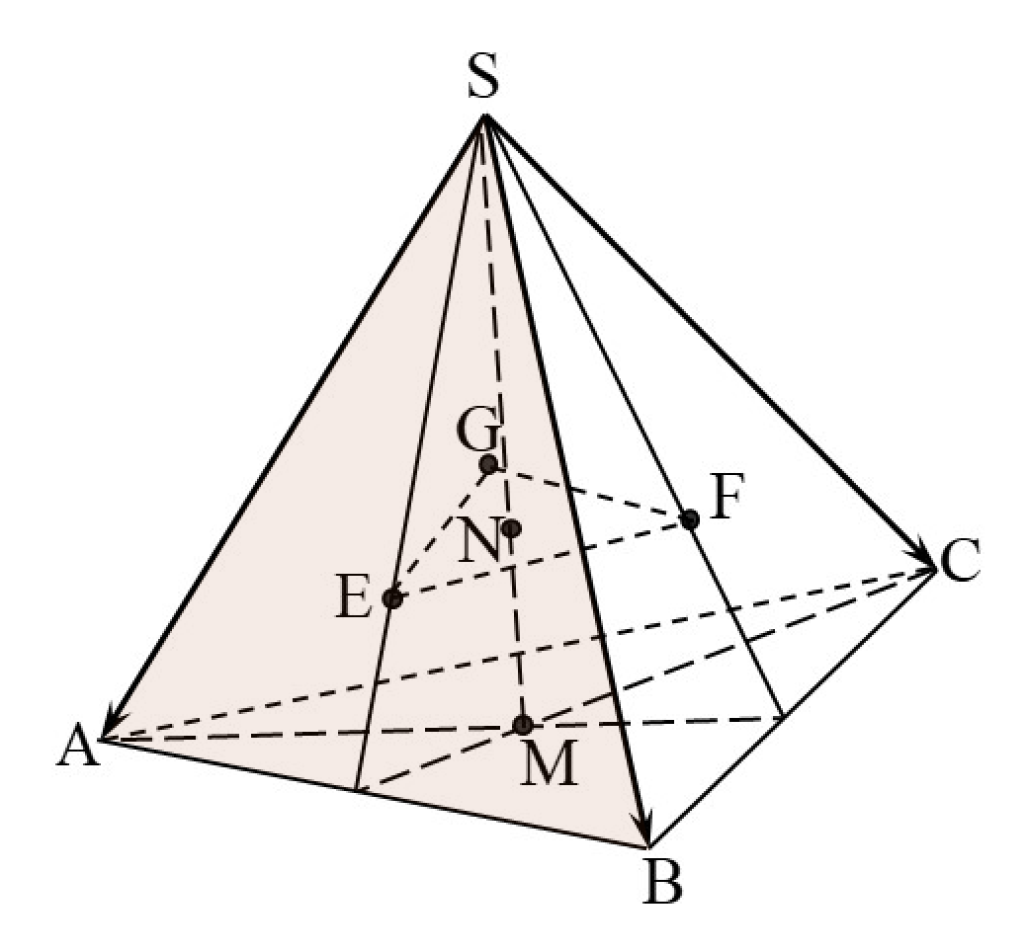
תרגיל 4 | פתרון א.
בפירמידה SABC נקודות E, F, G הן מפגשי התיכונים
בפאות SAB, SBC, SCA בהתאמה.
M, N נקודות מפגשי התיכונים במשולשים ABC ו-EFG בהתאמה.
הביעו את באמצעות .
הביעו את ואת באמצעות .
הסיקו כי M , N , S על ישר אחד וכי .
פתרון א: נציב S במקום O בתוצאת התרגיל הקודם עבור המשולש SAB, ונקבל:

Slide 36
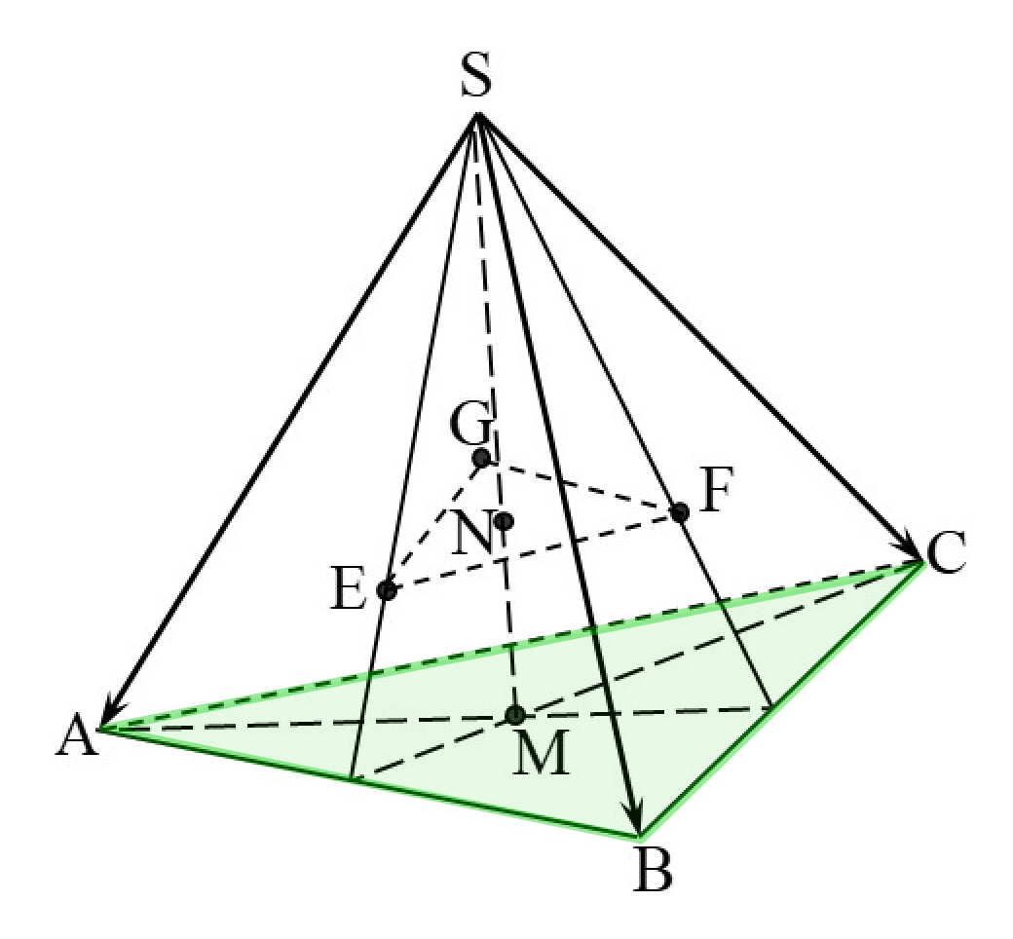
תרגיל 4 | פתרון ב.
בפירמידה SABC נקודות E, F, G הן מפגשי התיכונים
בפאות SAB, SBC, SCA בהתאמה.
M, N נקודות מפגשי התיכונים במשולשים ABC ו-EFG בהתאמה.
הביעו את באמצעות .
הביעו את ואת באמצעות .
הסיקו כי M , N , S על ישר אחד וכי .
פתרון ב: באופן דומה, נציב S במקום O עבור המשולש ABC, נקבל:

Slide 37
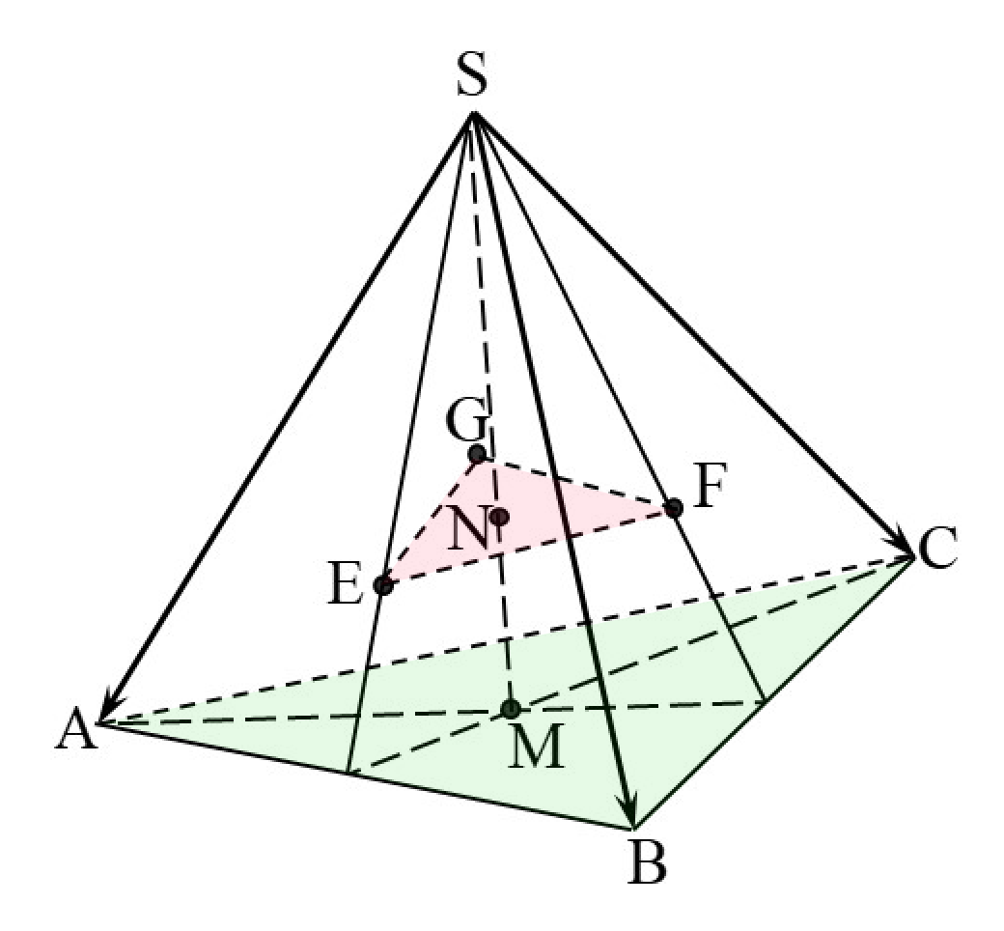
תרגיל 4 | פתרון ב.
בפירמידה SABC נקודות E, F, G הן מפגשי התיכונים
בפאות SAB, SBC, SCA בהתאמה.
M, N נקודות מפגשי התיכונים במשולשים ABC ו-EFG בהתאמה.
הביעו את באמצעות .
הביעו את ואת באמצעות .
הסיקו כי M , N , S על ישר אחד וכי .
פתרון ב: באופן דומה, נציב S במקום O עבור המשולש ABC, נקבל: ועבור המשולש EFG נקבל: .

Slide 38
תרגיל 4 | פתרון ב.
בפירמידה SABC נקודות E, F, G הן מפגשי התיכונים
בפאות SAB, SBC, SCA בהתאמה.
M, N נקודות מפגשי התיכונים במשולשים ABC ו-EFG בהתאמה.
הביעו את באמצעות .
הביעו את ואת באמצעות .
הסיקו כי M , N , S על ישר אחד וכי .
פתרון ב:
באופן דומה, נציב S במקום O עבור המשולש ABC, נקבל: ועבור המשולש EFG נקבל: .
בדומה להבעת בסעיף א, נקבל ו- .

Slide 39
תרגיל 4 | פתרון ב.
בפירמידה SABC נקודות E, F, G הן מפגשי התיכונים
בפאות SAB, SBC, SCA בהתאמה.
M, N נקודות מפגשי התיכונים במשולשים ABC ו-EFG בהתאמה.
הביעו את באמצעות .
הביעו את ואת באמצעות .
הסיקו כי M , N , S על ישר אחד וכי .
פתרון ב:
באופן דומה, נציב S במקום O עבור המשולש ABC, נקבל: נציב ב- ונקבל:
ועבור המשולש EFG נקבל:
בדומה להבעת בסעיף א, נקבל ו- .

Slide 40
תרגיל 4| פתרון ג.
בפירמידה SABC נקודות E, F, G הן מפגשי התיכונים
בפאות SAB, SBC, SCA בהתאמה.
M, N נקודות מפגשי התיכונים במשולשים ABC ו-EFG בהתאמה.
הביעו את באמצעות .
הביעו את ואת באמצעות .
הסיקו כי M , N , S על ישר אחד וכי .
פתרון ג: בסעיף ב' קיבלנו: ו- לכן:
השוויון פרושו כי הנקודות M, N ו-S על ישר אחד וכי מש"ל

Slide 41
נסכם את השיעור
היום נמשיך לכפול וקטורים בסקלר
כללי חשבון של וקטורים
חוק פילוג בסקלרים ובווקטורים
דוגמאות ותרגילים
סיכום

Slide 42
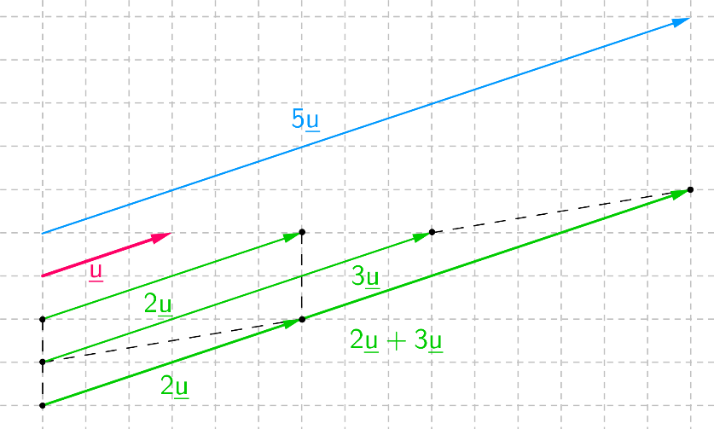

היום עסקנו בכפל של וקטורים בסקלר
עמדנו על ההבדל בין שני חוקי הפילוג ועל המשמעות הגאומטרית שלהם:
בסקלרים: לכל וקטור $\underline{u}$ ולכל שני מספרים t ו- s מתקיים $\left(t + s\right)∙\underline{u}= t∙\underline{u}+ s∙\underline{u}$
בווקטורים: לכל שני וקטורים $\underline{u}$ ו- $\underline{v}$ ולכל מספר ממשי t מתקיים: $t∙ \left(\underline{u}+\underline{v}\right)= t∙\underline{u}+ t∙\underline{v}$
בווקטורים
בסקלרים

Slide 43
היום עסקנו בכפל של וקטורים בסקלר
גילינו תכונה ייחודית לווקטורי התיכון במשולשים:
כדאי לזכור תכונות אלו ולהשתמש בהן בפתרון שאלות בהמשך.
וקטור התיכון, היוצא מקדקוד המשולש,
שווה למחצית סכום הווקטורים של צלעות היוצאים מקדקוד זה. (ממוצע חשבוני של שני וקטורי הצלעות).
תכונה של נקודת מפגש התיכונים G:
לכל נקודה O , הווקטור הוא ממוצע חשבוני של שלושת הווקטורים:

Slide 44
תודה :)

Slide 45

חוק הפילוג בווקטורים | הוכחה לווקטורים על ישר אחד או על ישרים מקבילים.
לכל שני וקטורים $\underline{u}$ ו- $\underline{v}$ ולכל מספר ממשי t מתקיים: $t∙ \left(\underline{u}+\underline{v}\right)= t∙\underline{u}+ t∙\underline{v}$
הוכחה שלב ראשון, נוכיח לווקטורים הנמצאים על ישר אחד או על ישרים מקבילים.
יהיו ו- שני וקטורים על אותו הישר או על ישרים המקבילים זה לזה.
צ"ל: $t∙ \left(\underline{u}+\underline{v}\right)= t∙\underline{u}+ t∙\underline{v}$ לפי הגדרת כפל בסקלר, קיים a עבורו:

Slide 46
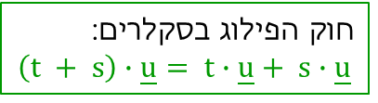
חוק הפילוג בווקטורים | הוכחה לווקטורים על ישר אחד או על ישרים מקבילים.
לכל שני וקטורים $\underline{u}$ ו- $\underline{v}$ ולכל מספר ממשי t מתקיים: $t∙ \left(\underline{u}+\underline{v}\right)= t∙\underline{u}+ t∙\underline{v}$
הוכחה שלב ראשון, נוכיח לווקטורים הנמצאים על ישר אחד או על ישרים מקבילים.
יהיו ו- שני וקטורים על אותו הישר או על ישרים המקבילים זה לזה.
צ"ל: $t∙ \left(\underline{u}+\underline{v}\right)= t∙\underline{u}+ t∙\underline{v}$ לפי הגדרת כפל בסקלר, קיים a עבורו:
חוק הפילוג בסקלרים:
$$\left(t + s\right)∙\underline{u}= t∙\underline{u}+ s∙\underline{u}$$

Slide 47

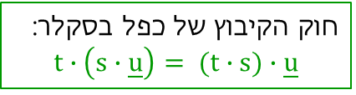
חוק הפילוג בווקטורים | הוכחה לווקטורים על ישר אחד או על ישרים מקבילים.
לכל שני וקטורים $\underline{u}$ ו- $\underline{v}$ ולכל מספר ממשי t מתקיים: $t∙ \left(\underline{u}+\underline{v}\right)= t∙\underline{u}+ t∙\underline{v}$
הוכחה שלב ראשון, נוכיח לווקטורים הנמצאים על ישר אחד או על ישרים מקבילים.
יהיו ו- שני וקטורים על אותו הישר או על ישרים המקבילים זה לזה.
צ"ל: $t∙ \left(\underline{u}+\underline{v}\right)= t∙\underline{u}+ t∙\underline{v}$ לפי הגדרת כפל בסקלר, קיים a עבורו:
חוק הקיבוץ של כפל בסקלר:
$$t∙\left(s∙\underline{u}\right)= (t∙s)∙\underline{u}$$

Slide 48
חוק הפילוג בווקטורים | הוכחה לווקטורים על ישר אחד או על ישרים מקבילים.
לכל שני וקטורים $\underline{u}$ ו- $\underline{v}$ ולכל מספר ממשי t מתקיים: $t∙ \left(\underline{u}+\underline{v}\right)= t∙\underline{u}+ t∙\underline{v}$
הוכחה שלב ראשון, נוכיח לווקטורים הנמצאים על ישר אחד או על ישרים מקבילים.
יהיו ו- שני וקטורים על אותו הישר או על ישרים המקבילים זה לזה.
צ"ל: $t∙ \left(\underline{u}+\underline{v}\right)= t∙\underline{u}+ t∙\underline{v}$ לפי הגדרת כפל בסקלר, קיים a עבורו:

Slide 49
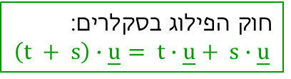
חוק הפילוג בווקטורים | הוכחה לווקטורים על ישר אחד או על ישרים מקבילים.
לכל שני וקטורים $\underline{u}$ ו- $\underline{v}$ ולכל מספר ממשי t מתקיים: $t∙ \left(\underline{u}+\underline{v}\right)= t∙\underline{u}+ t∙\underline{v}$
הוכחה שלב ראשון, נוכיח לווקטורים הנמצאים על ישר אחד או על ישרים מקבילים.
יהיו ו- שני וקטורים על אותו הישר או על ישרים המקבילים זה לזה.
צ"ל: $t∙ \left(\underline{u}+\underline{v}\right)= t∙\underline{u}+ t∙\underline{v}$ לפי הגדרת כפל בסקלר, קיים a עבורו:
חוק הפילוג בסקלרים:
$$\left(t + s\right)∙\underline{u}= t∙\underline{u}+ s∙\underline{u}$$

Slide 50
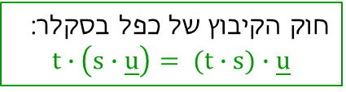
חוק הפילוג בווקטורים | הוכחה לווקטורים על ישר אחד או על ישרים מקבילים.
לכל שני וקטורים $\underline{u}$ ו- $\underline{v}$ ולכל מספר ממשי t מתקיים: $t∙ \left(\underline{u}+\underline{v}\right)= t∙\underline{u}+ t∙\underline{v}$
הוכחה שלב ראשון, נוכיח לווקטורים הנמצאים על ישר אחד או על ישרים מקבילים.
יהיו ו- שני וקטורים על אותו הישר או על ישרים המקבילים זה לזה.
צ"ל: $t∙ \left(\underline{u}+\underline{v}\right)= t∙\underline{u}+ t∙\underline{v}$ לפי הגדרת כפל בסקלר, קיים a עבורו:
חוק הקיבוץ של כפל בסקלר:
$$t∙\left(s∙\underline{u}\right)= (t∙s)∙\underline{u}$$

Slide 51

חוק הפילוג בווקטורים | הוכחה לווקטורים על ישר אחד או על ישרים מקבילים.
לכל שני וקטורים $\underline{u}$ ו- $\underline{v}$ ולכל מספר ממשי t מתקיים: $t∙ \left(\underline{u}+\underline{v}\right)= t∙\underline{u}+ t∙\underline{v}$
הוכחה שלב ראשון, נוכיח לווקטורים הנמצאים על ישר אחד או על ישרים מקבילים.
יהיו ו- שני וקטורים על אותו הישר או על ישרים המקבילים זה לזה.
צ"ל: $t∙ \left(\underline{u}+\underline{v}\right)= t∙\underline{u}+ t∙\underline{v}$ לפי הגדרת כפל בסקלר, קיים a עבורו:
מש"ל

Slide 52
תרגיל 3| הוכחה ב
במשולש ABC הנקודה G היא נקודת חיתוך תיכונים.
הוכיחו כי לכל נקודה O מתקיים השוויון:
הוכחה נוספת: נביע את :

Slide 53
תרגיל 3| הוכחה ב
במשולש ABC הנקודה G היא נקודת חיתוך תיכונים.
הוכיחו כי לכל נקודה O מתקיים השוויון:
הוכחה נוספת: נביע את : נביע את ואת בעזרת ונקבל:

Slide 54
תרגיל 3| הוכחה ב
במשולש ABC הנקודה G היא נקודת חיתוך תיכונים.
הוכיחו כי לכל נקודה O מתקיים השוויון:
הוכחה נוספת: נביע את : נביע את ואת בעזרת ונקבל: נציב בשורה הראשונה ונקבל:
מש"ל
סוף

